Slide 1

МБОУ «Тыловайская средняя общеобразовательная школа»,
МБОУ ДО «Дебесский ЦТ
Исследовательская работа
Вклад земского врача в развитие сельской медицины
Номинация «Судьба человека»
Выполнила: Юферева Елизавета
ученица 11 класса, МБОУ «Тыловайская СОШ»,
обучающаяся объединения «Музееведение»
МБОУ ДО «Дебесский ЦТ»
Руководитель: Бегенеева Елена
Рудольфовна, педагог дополнительного
образования
Тыловай, 2019 г

Slide 2

Если б все профессии на свете
Вдруг сложить горою на планете,
То, наверно, у её вершины
Вспыхнуло бы слово: «Медицина».
Ибо, чуть не с каменного века,
Не было почетнее судьбы,
Чем сражаться в пламени борьбы
За спасенье жизни человека.
Эдуард Асадов

Slide 3
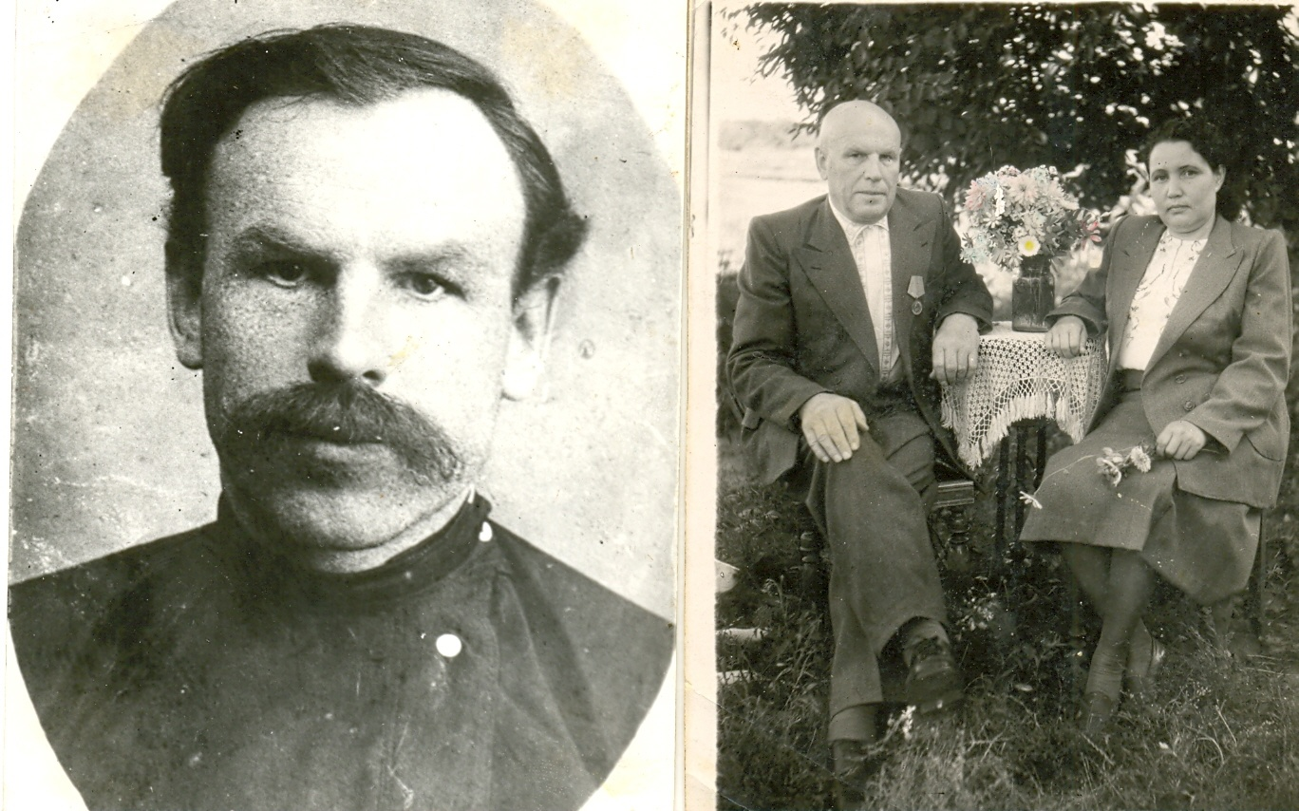
Огородников Трофим Михайлович

Slide 4
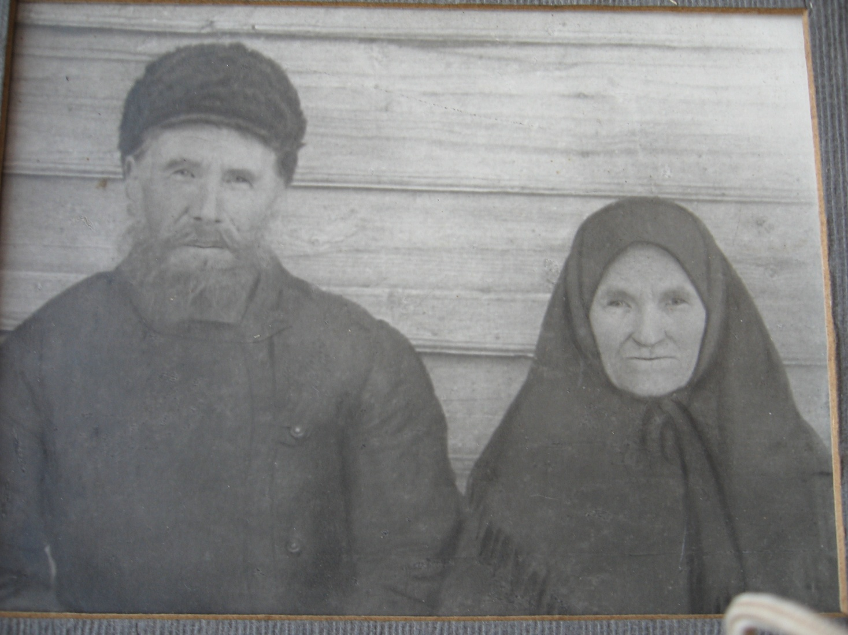
Родители Трофима Михайловича

Slide 5
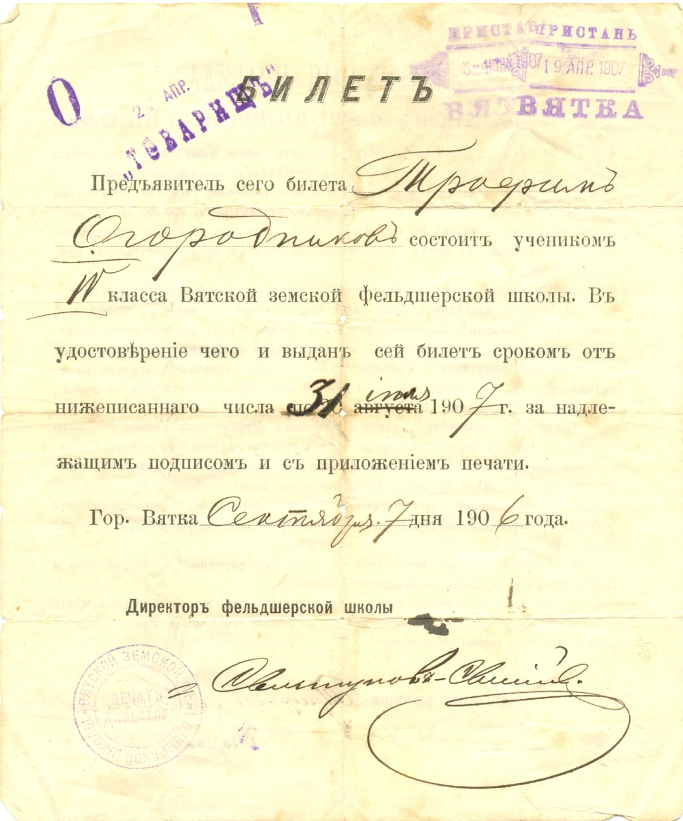
Билет ученика Трофима Михайловича. 1906г.

Slide 6
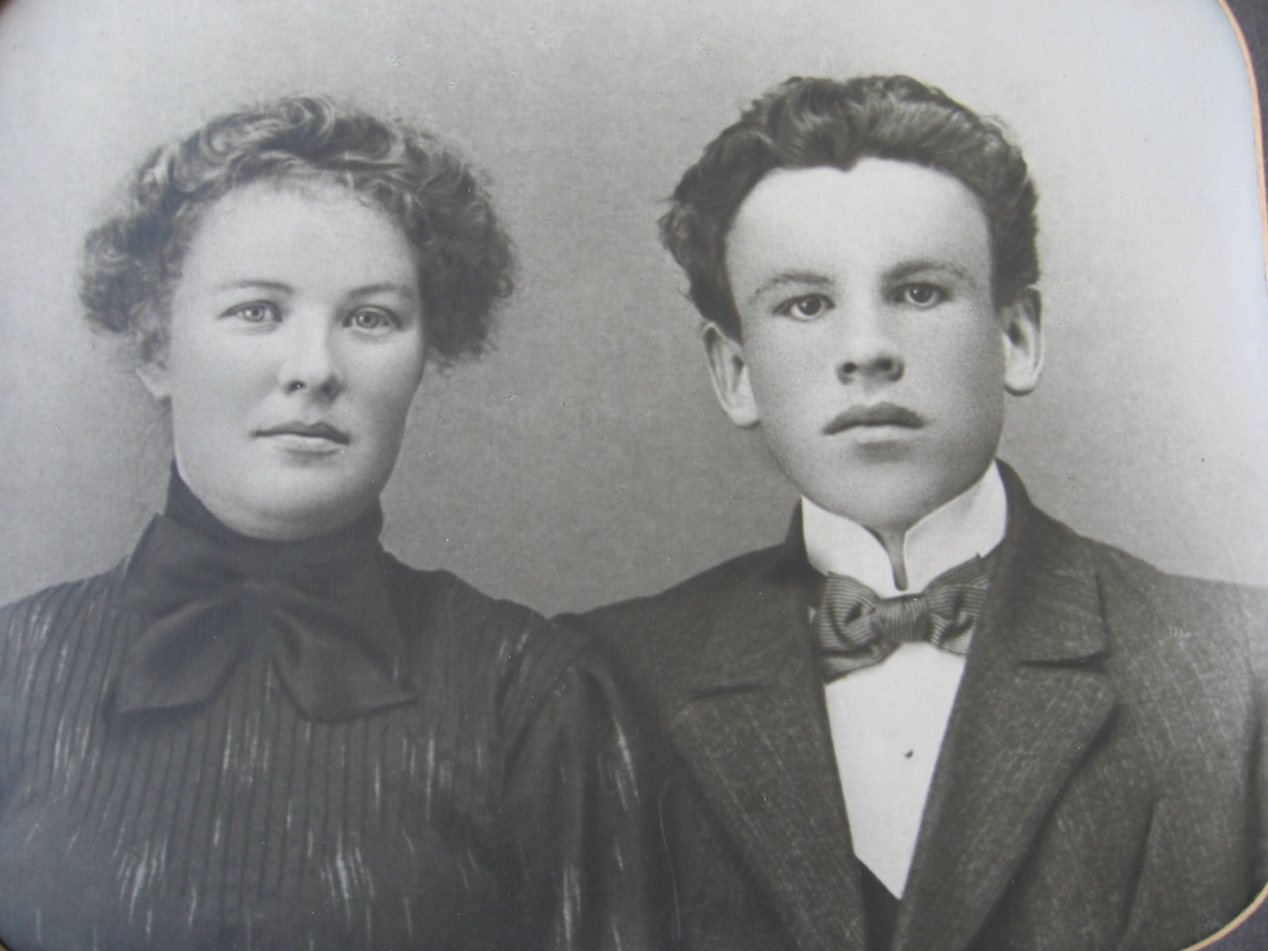
Молодой фельдшер. 1907г.

Slide 7


Slide 8

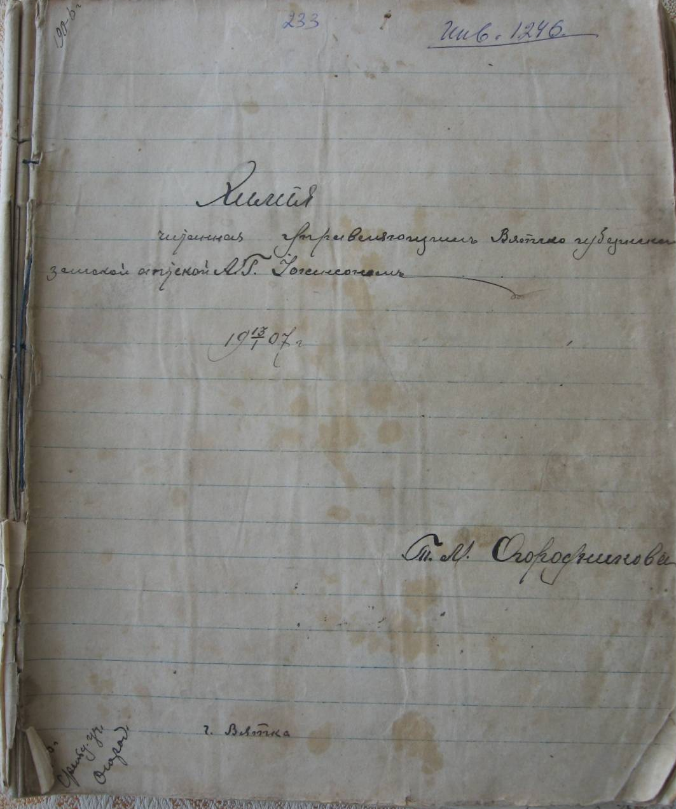
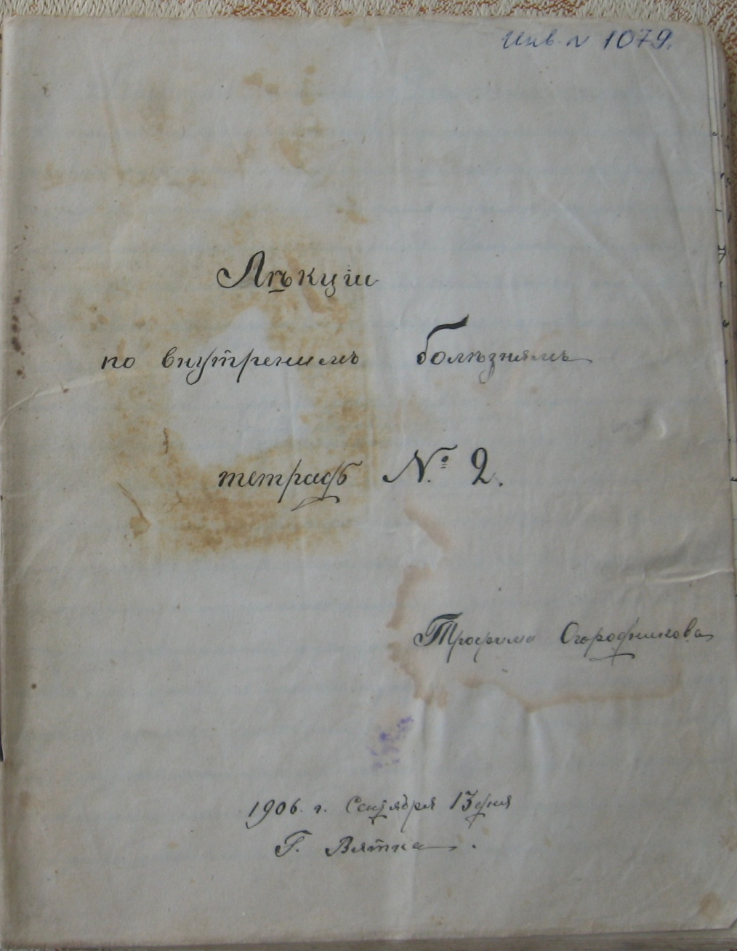
Лекции по медицине Трофима Михайловича

Slide 9

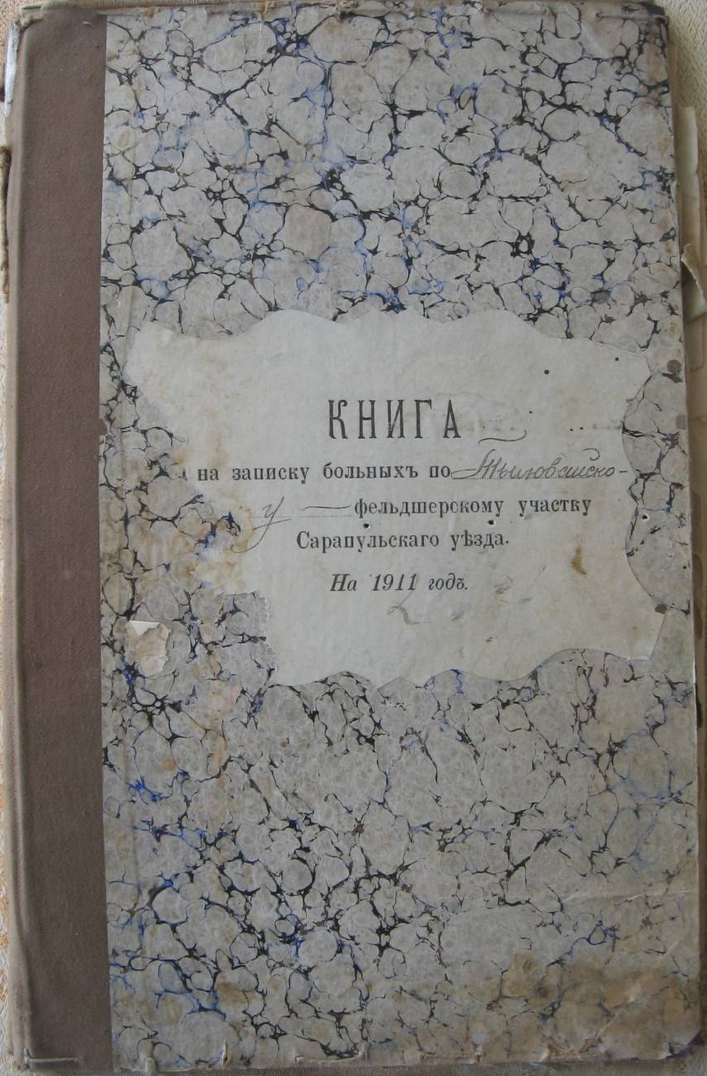
Книга для записи больных

Slide 10
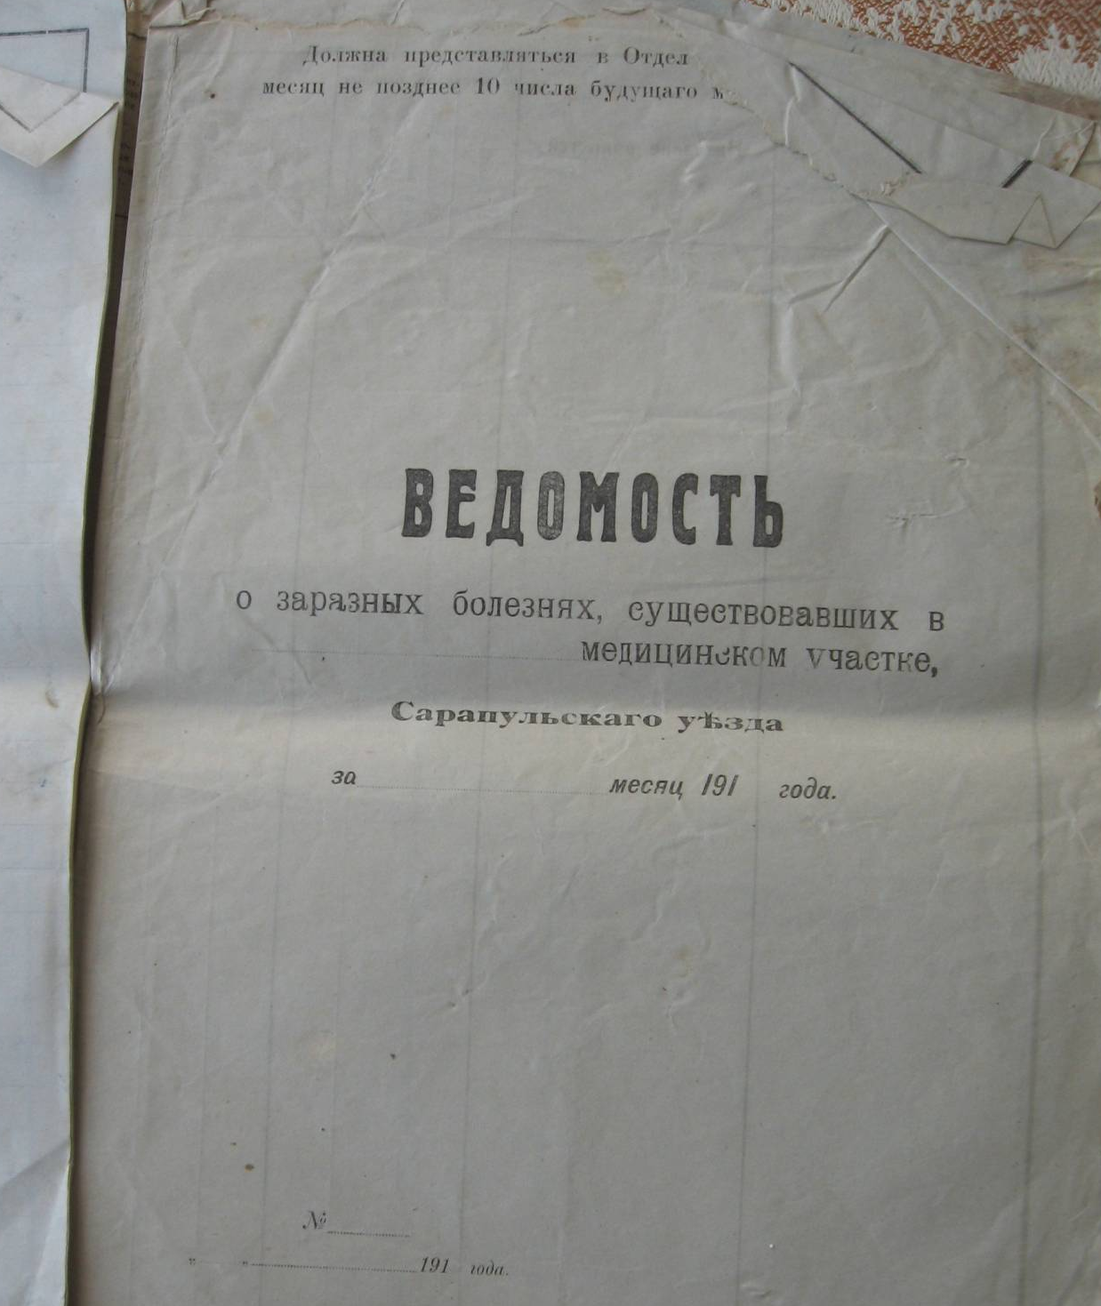
Ведомость о заразных болезнях, существовавших в медицинском участке

Slide 11
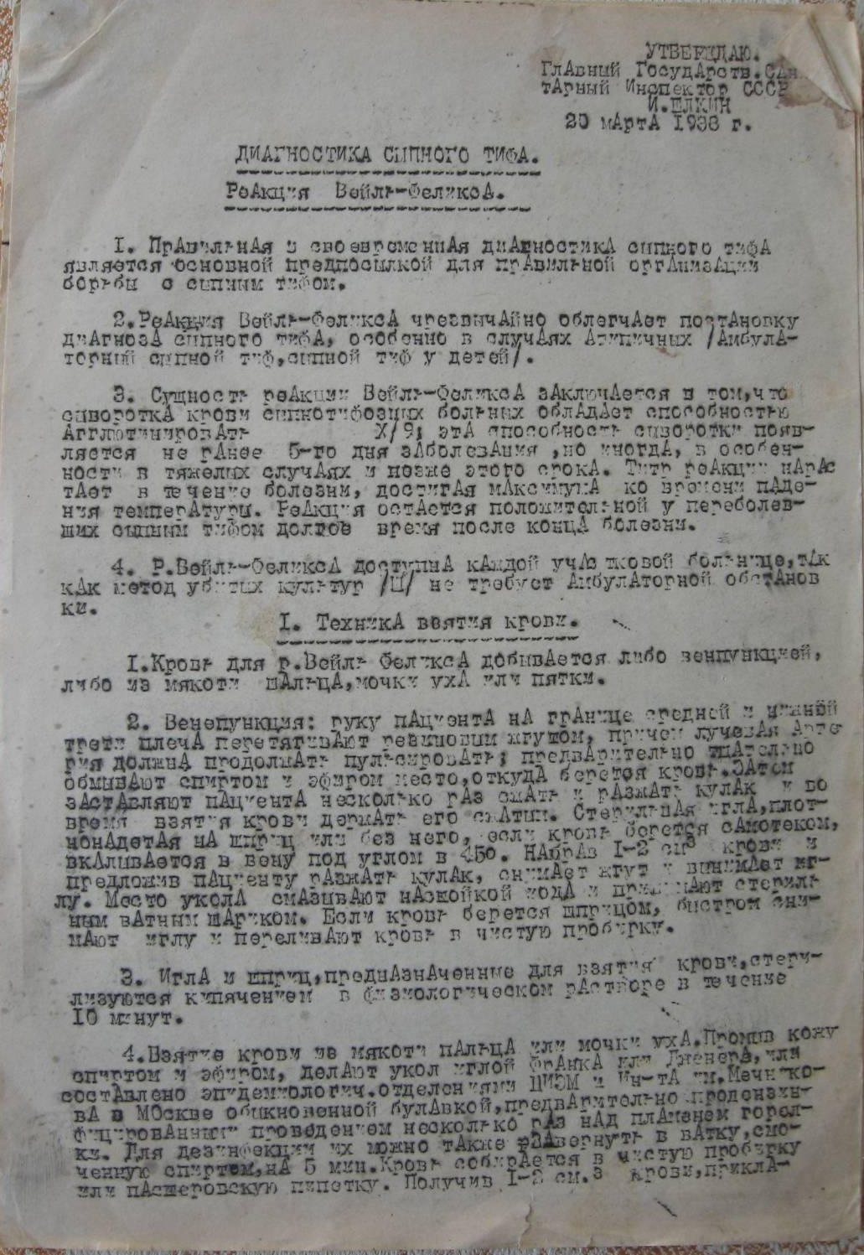
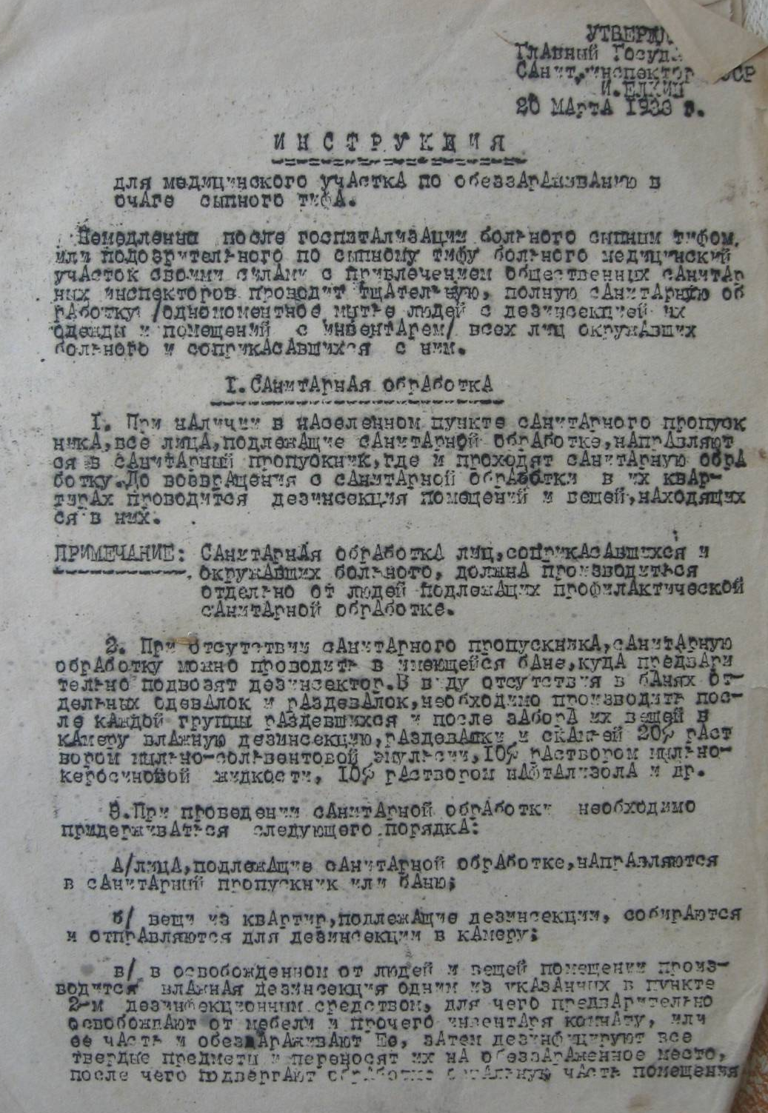
Диагностика сыпного тифа
Инструкция по обеззараживанию в очаге сыпного тифа

Slide 12


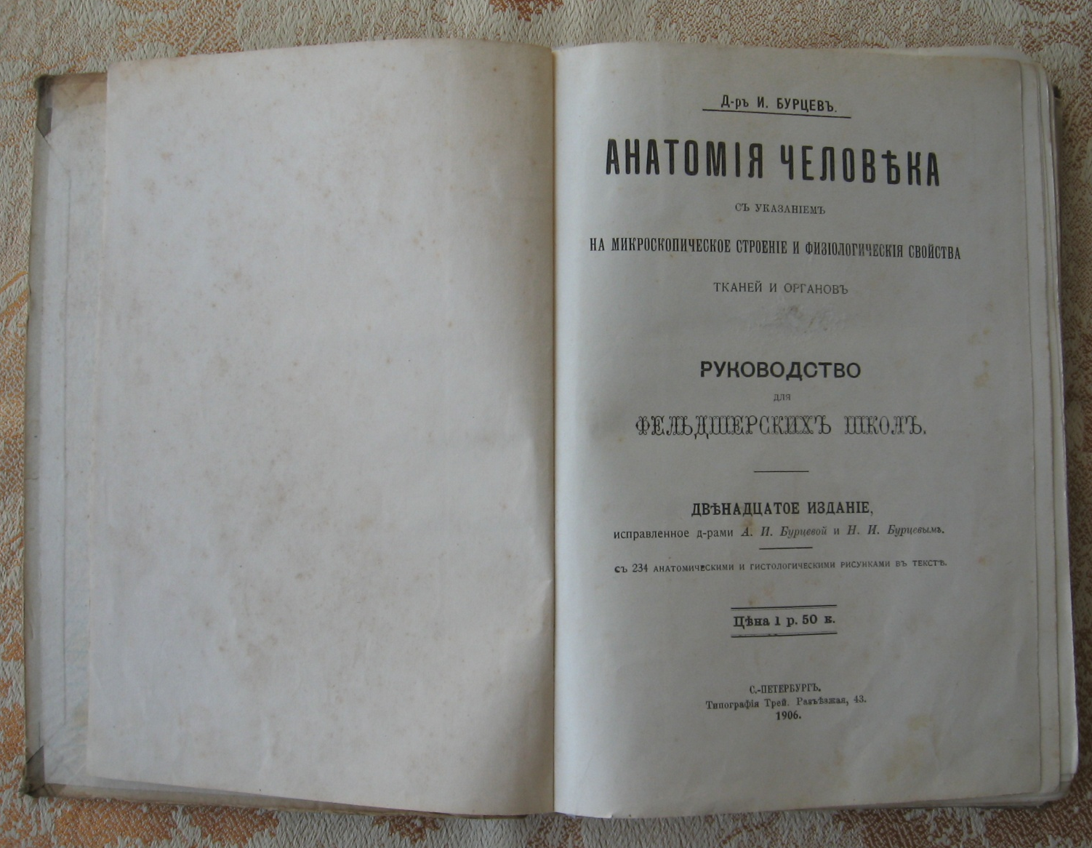


Медицинская литература фельдшера, врача

Slide 13
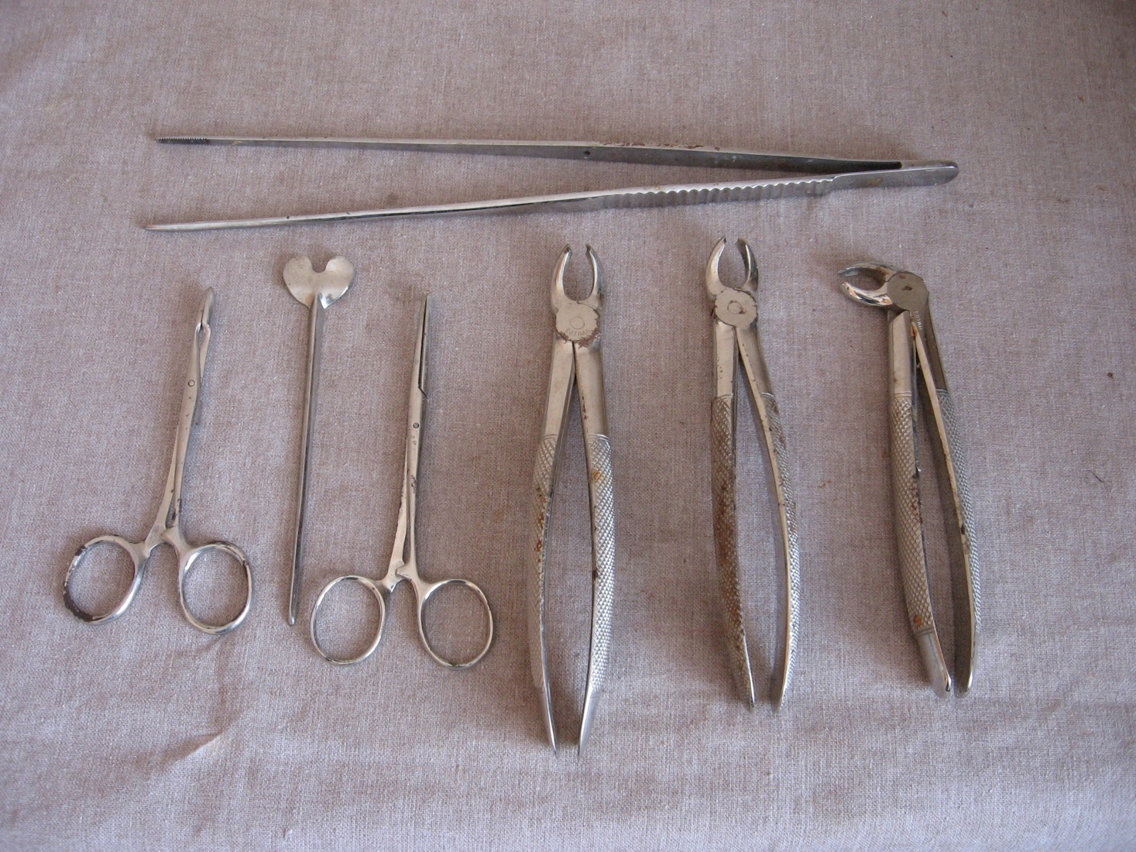
Медицинские инструменты земского врача Огородникова, сохранившиеся в семейном архиве Корепанова В.И.

Slide 14
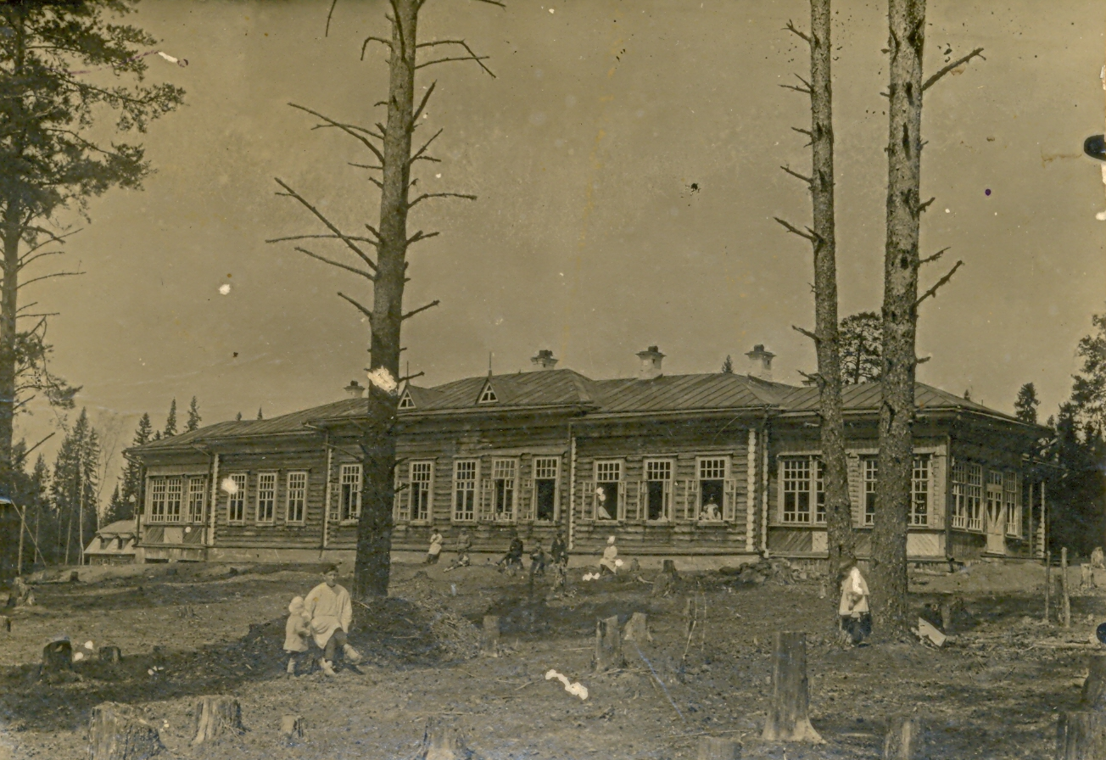
Первый корпус Тыловайской районной больницы.1937г.

Slide 15
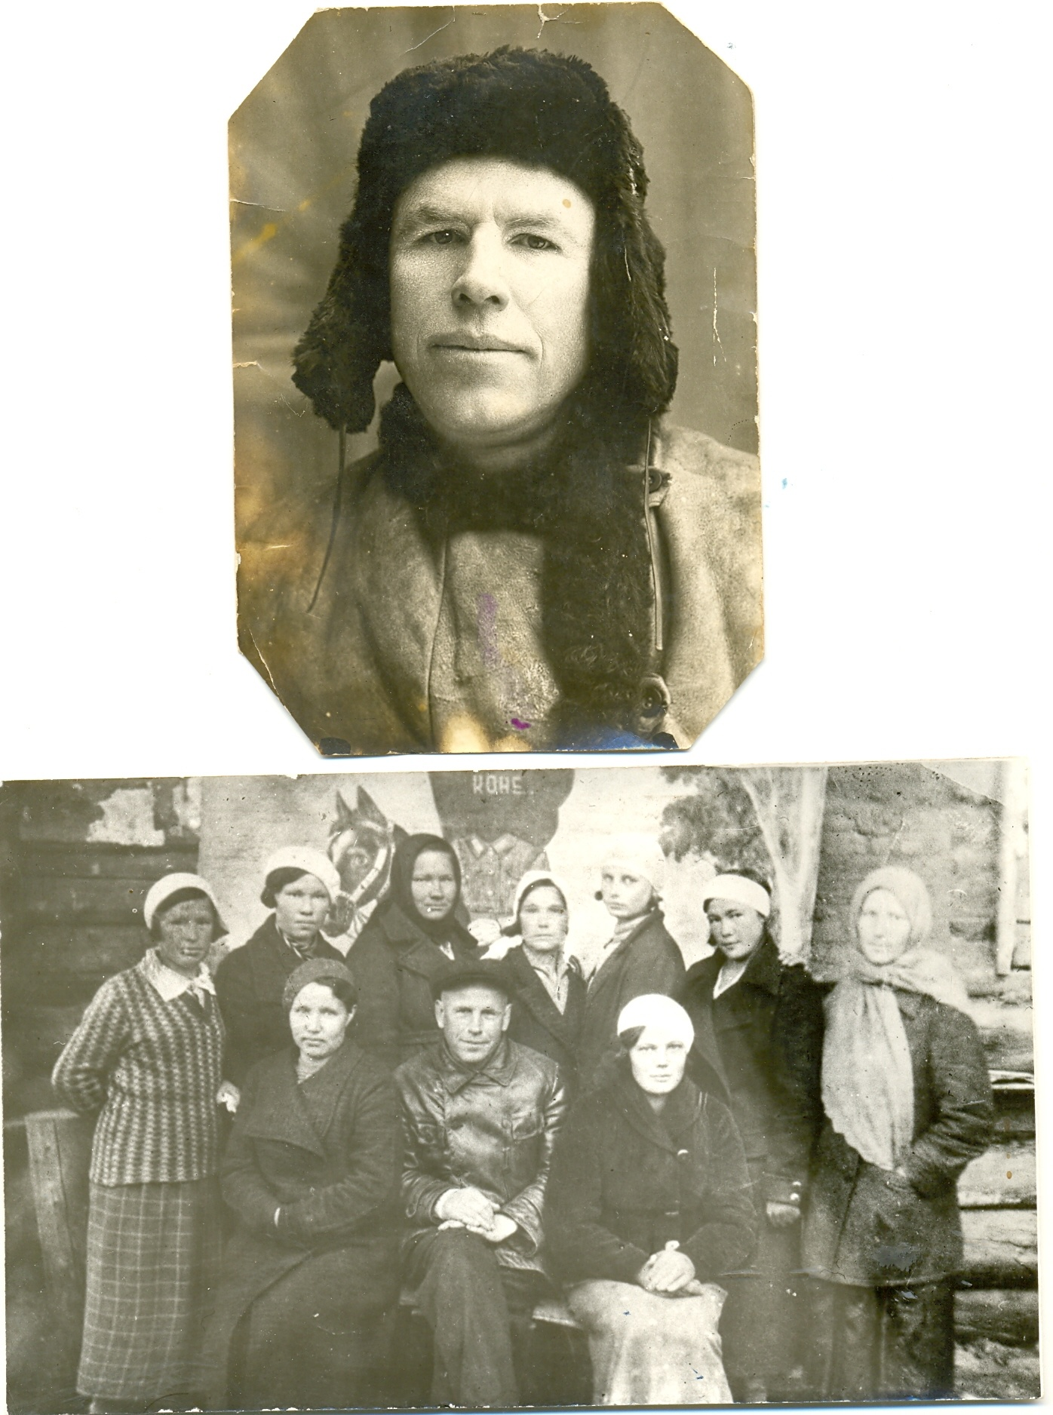
Сотрудники Тыловайской больницы.1937г.

Slide 16
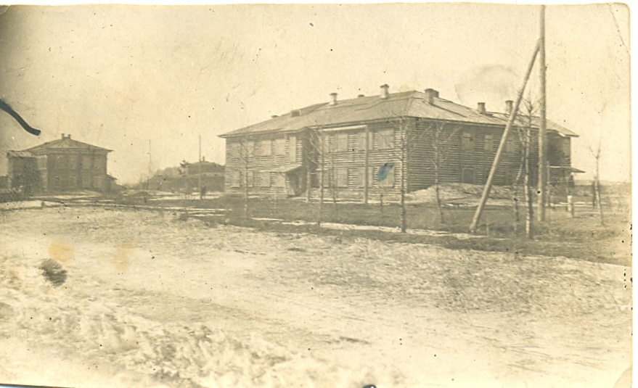

Здание амбулатории, построенное в 1939году

Slide 17
Супруги Огородниковы Прасковья Андреевна и Трофим Михайлович

Slide 18
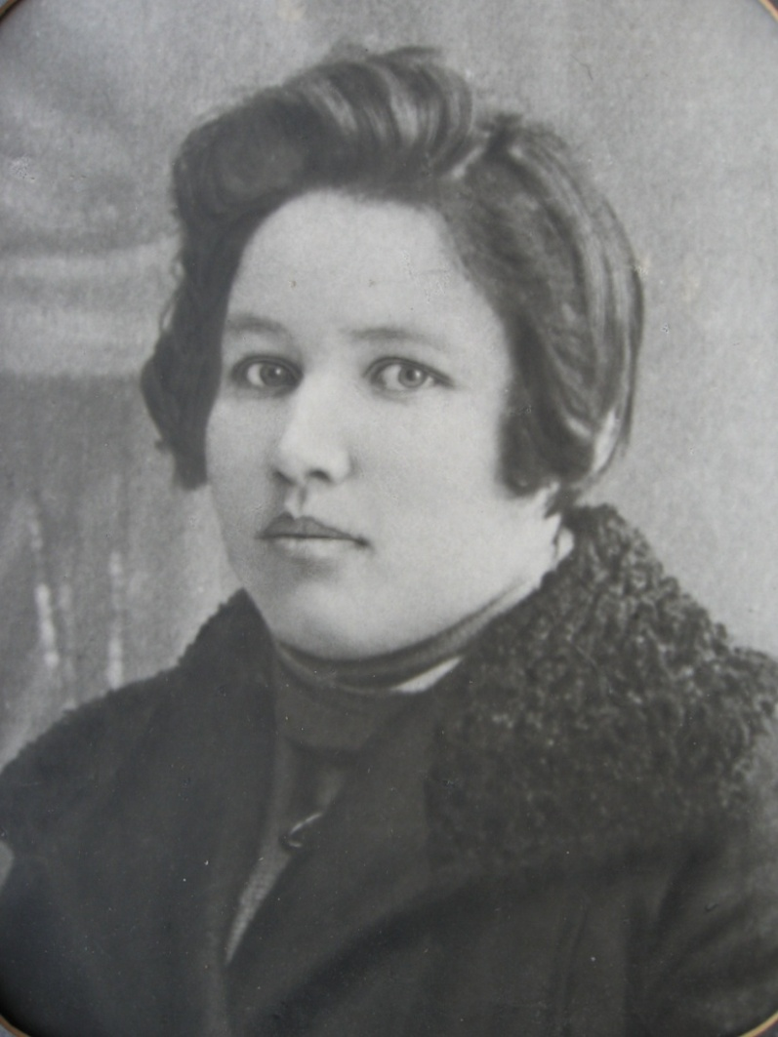
Супруга Трофима Михайловича
Александра Агеевна

Slide 19
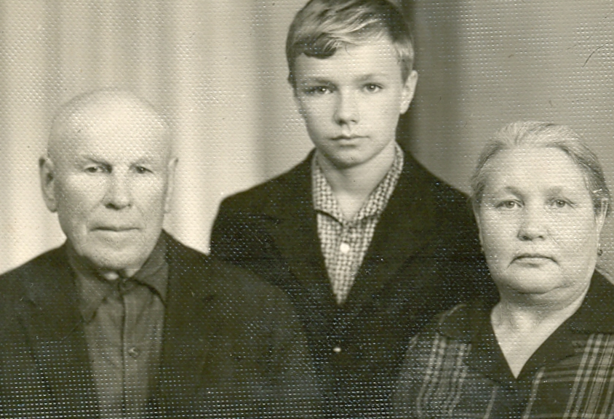
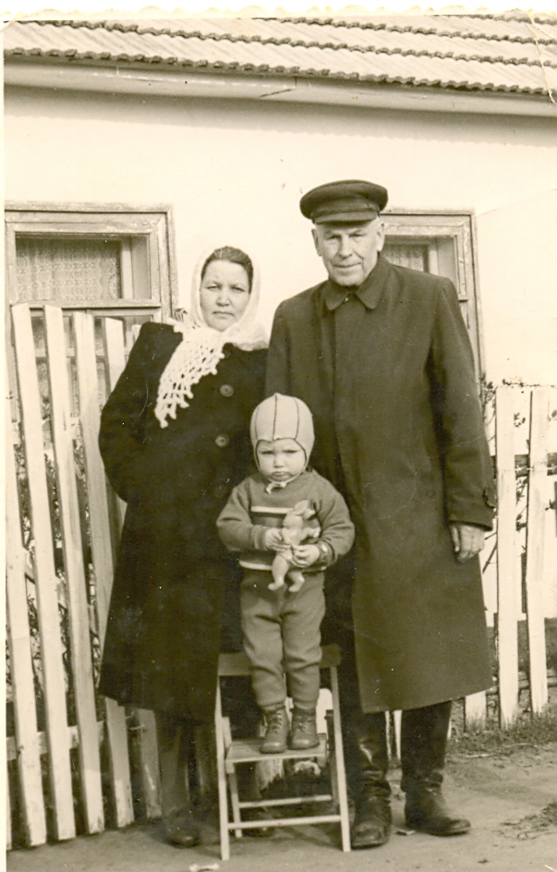
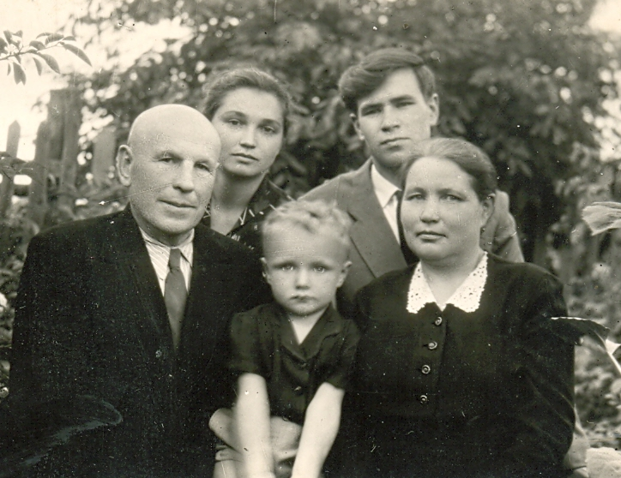
г.Славута . 1959г
г.Славута . 1959г
С семьей племянника Арнольда

Slide 20
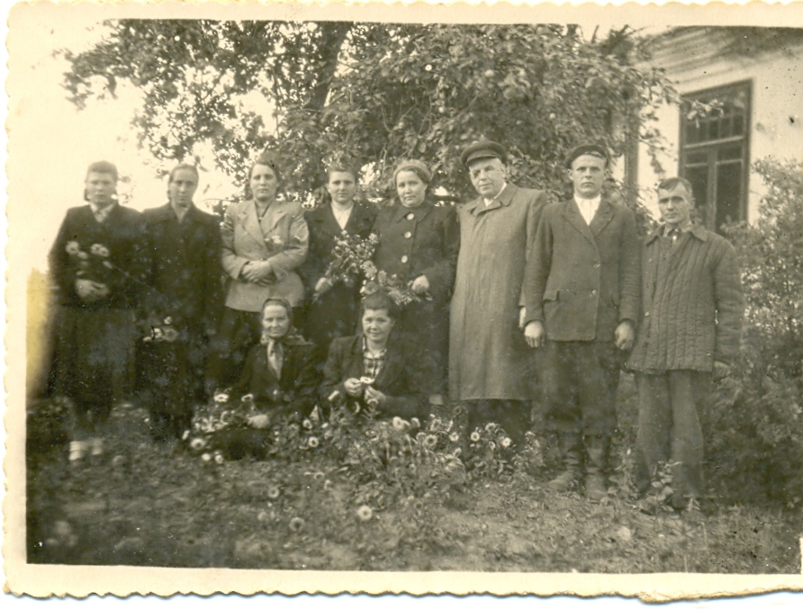
Украина г.Славута. В саду у дома . 1953г.

Slide 21
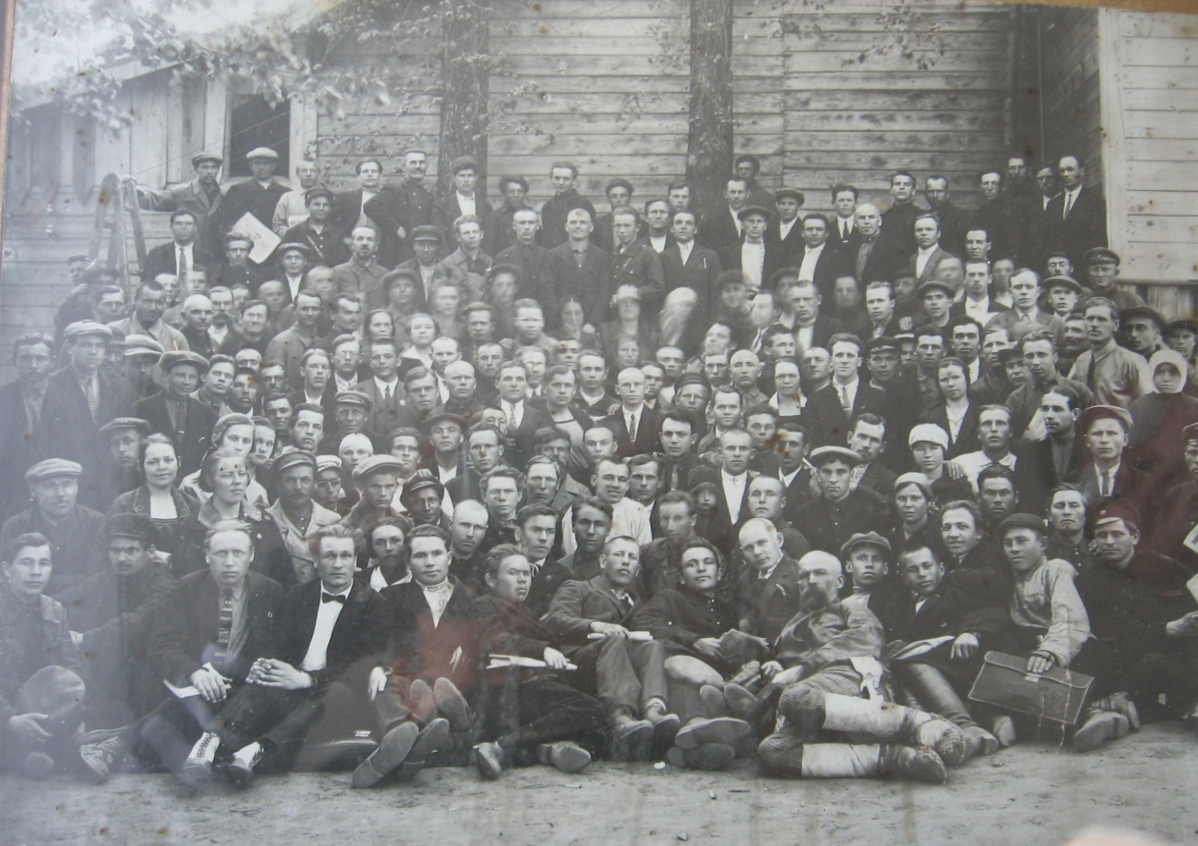
Трофим Михайлович на съезде селькоров
г. Ижевск, 1924г

Slide 22
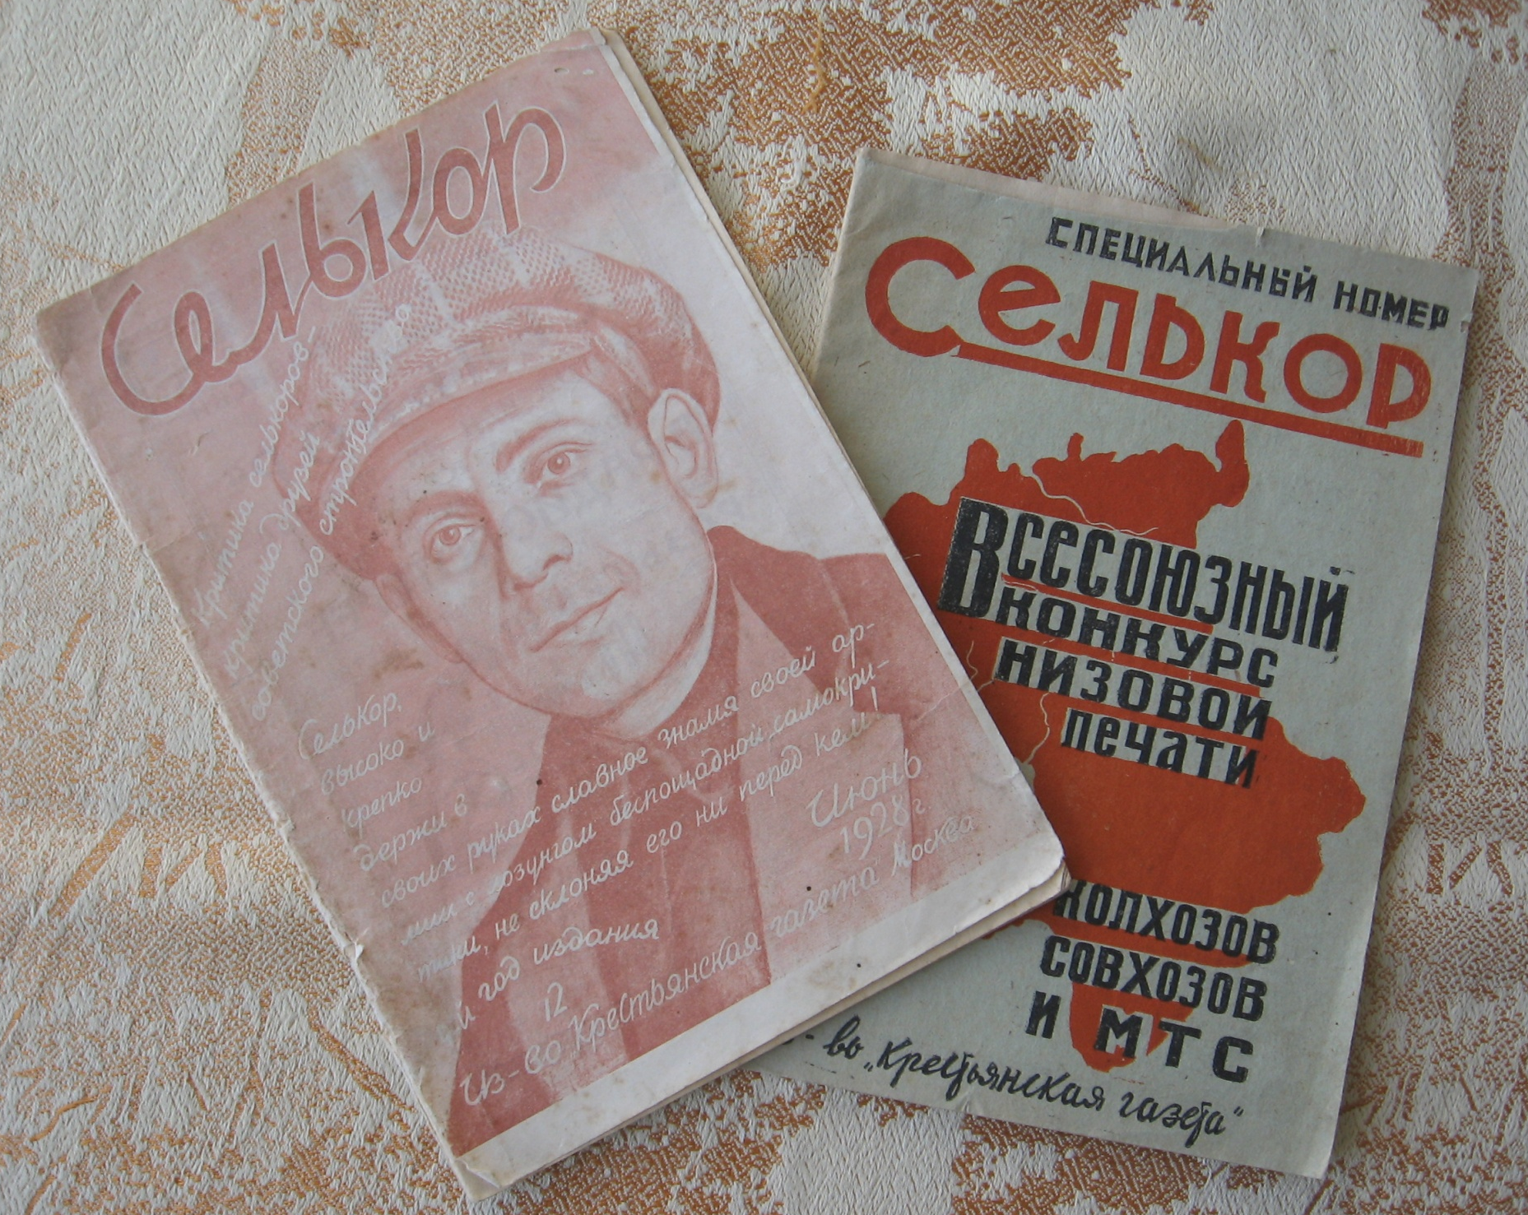
Работа селькора

Slide 23
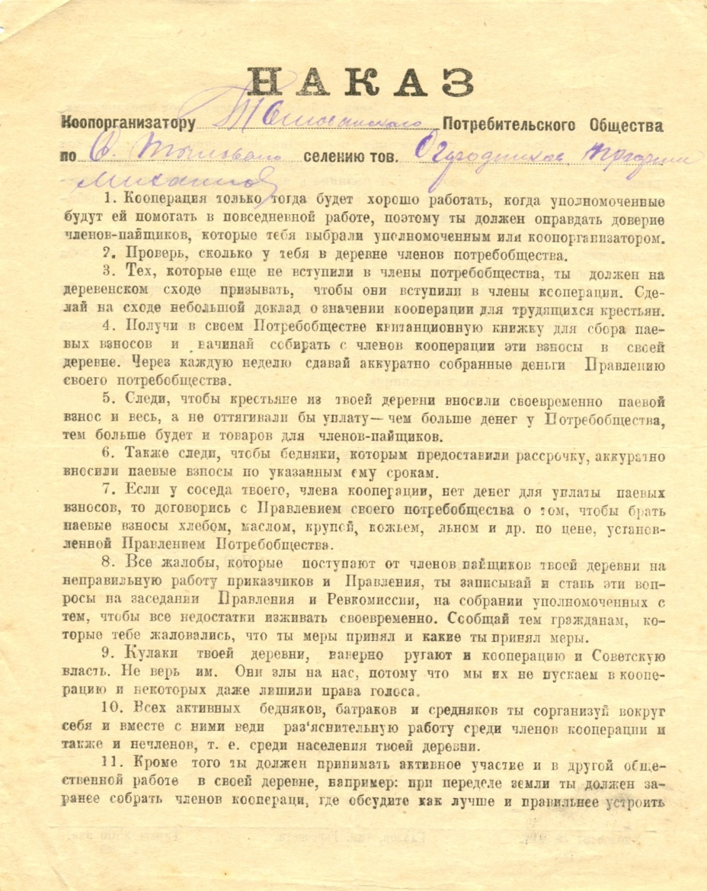
Наказ коопорганизатору Огородникову Потребобщества

Slide 24
Огородников Трофим Михайлович

Slide 25

Благодарю за внимание

